Slide 1
Этиловый спирт и его влияние на организм человека
Подготовила Кадыгроб Анастасия,10 класс.

Slide 2
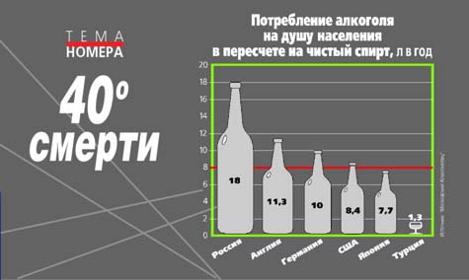
Статистика смертности
Алкогольная смертность в Сибири составляет
22 % от общего уровня.
В Центральном федеральном округе -12%.
Всего алкоголиков
7 миллионов.
Смертность среди мужчин увеличилась в 2,5 раза, среди женщин – в 3 раза.
В России мужчины живут на 18 лет меньше, чем в США и на 12 лет меньше, чем в Европе.

Slide 3
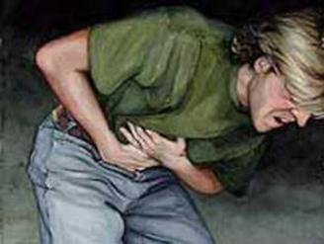
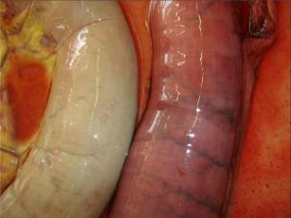
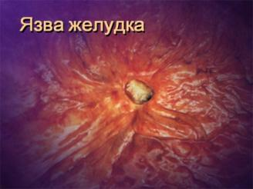
Вызывает болезни желудочно-кишечного тракта
Разрушает слизистые желудка и кишечника
Расширение желудка
Разрушает почечный и печеночный эпителий

Slide 4
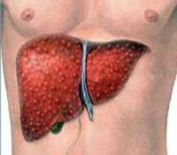
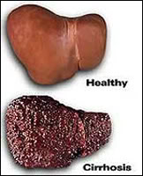
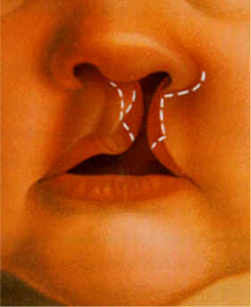
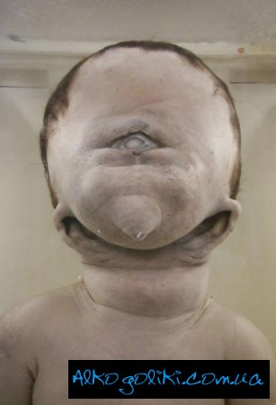
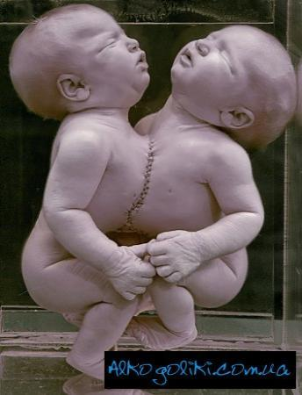
Метаболит спирта
Повреждение печени
Цирроз печени
Мутации и уродства эмбрионов

Slide 5
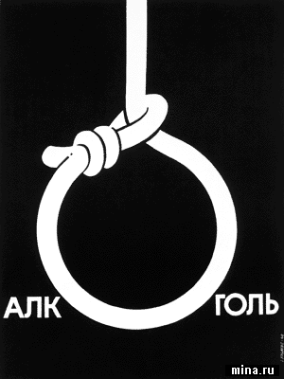
Алкогольная интоксикация
Любая доза алкоголя причиняет вред человеческому организму. В действии этанола на организм выделяют две фазы: резорбции (всасывания) и элиминации (выведения). Фаза выделения алкоголя наступает после всасывания 90–98% принятого алкоголя. От 2 до 10% всосавшегося этанола выделяется в неизменном виде с мочой, выдыхаемым воздухом, потом, слюной и калом в течение 7–12 часов. Оставшийся спирт окисляется до углекислого газа и воды внутри организма, т. е. не выводится.

Slide 6
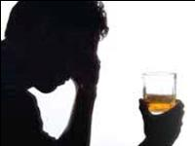
Сердечно- сосудистая система
От 2 до 10% выводится в неизменном виде. Остальное окисляется внутри организма — на 90–98% в печени, на 2–10% в других тканях и органах. По мере окисления концентрация алкоголя в организме уменьшается. При этом некоторые органы и системы могут «удерживать» молекулы алкоголя дольше, чем кровь — например, мозг, половая система. Чем дольше он там находится, тем сильнее пагубные разрушительные последствия.

Slide 7
Мозг и нервная система

Slide 8
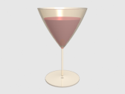
Так как этиловый спирт хорошо растворим в воде, его поступление в органы и ткани тем выше, чем лучше их обеспечение кровью. В частности, из-за богатого кровоснабжения мозга насыщение этанолом мозговой ткани идёт быстрее, и концентрация в ней оказывается выше, чем в других органах. После каждой так называемой «умеренной» выпивки у человека в голове появляется новое кладбище погибших нервных клеток.

Slide 9
АЛКОГОЛЬ – СМЕРТЕЛЬНЫЙ ВРАГ
Смертельная доза
для взрослого
6-8 г спирта
на 1 кг массы
МАЛЕНЬКИЙ
РЕБЁНОК
МОЖЕТ ПОГИБНУТЬ
от стакана
ВОДКИ

Slide 10
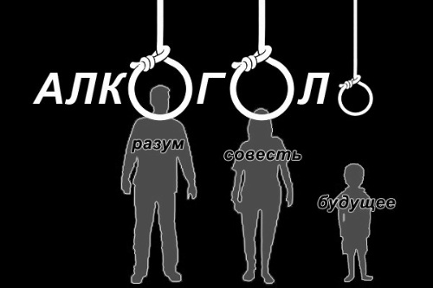
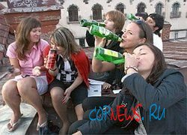
При приёме дозы, равной 7,8 г алкоголя на килограмм массы тела, что приблизительно равно 1-1,25 л водки для взрослого человека, наступает смерть. Для детей смертельная доза в 4-5 раз меньше, из расчёта на килограмм веса.
Не следует забывать, что алкоголь обладает наркотическими свойствами: к нему очень быстро привыкают, и возникает потребность в повторных самоотравлениях, тем больше, чем чаще и в больших дозах принимаются спиртные «напитки». По мере дальнейшего потребления для получения того же наркотического эффекта с каждым разом требуется все большая доза.

Slide 11
Желудок, поджелудочная железа
При попадании алкоголя в организм первыми страдают пищевод и желудок. И чем крепче алкогольные изделия, тем тяжелее повреждения.
Алкоголь подавляет выделение пищеварительных ферментов поджелудочной железы, что препятствует расщеплению питательных веществ на молекулы, пригодные для питания клеток организма. Повреждая клетки внутренней поверхности желудка и поджелудочной железы, алкоголь (особенно при употреблении крепких алкогольных изделий) угнетает процесс всасывания питательных веществ, а перенос некоторых из них в кровь делает вообще невозможным.

Slide 12
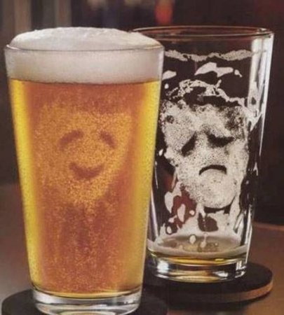
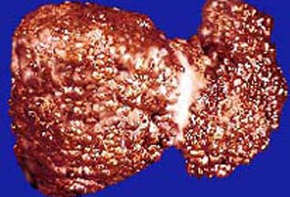
Печень
В печени происходит окисление 90–98% этанола до ацетальдегида — очень опасного и токсичного вещества. Затем ацетальдегид окисляется до уксусной кислоты, которая далее расщепляется до воды и углекислого газа. В других органах и системах также возможно «переваривание» алкоголя, но в значительно меньших количествах, чем в печени.
Проходя через печёночный барьер, продукты распада этилового спирта отрицательно влияют на печёночные клетки, которые под влиянием их разрушительного действия погибают . На их месте образуется соединительная ткань, или попросту рубец, не выполняющий печёночной функции. Уменьшается способность печени сохранять витамин А, наблюдаются другие нарушения обмена веществ.
Печень постепенно уменьшается в размерах,

Slide 13
При употреблении этилового спирта более 20-40 граммов в печени образуется уксусный альдегид – основной метаболит спирта, который в 30 раз токсичнее самого алкоголя
ЭТАНОЛ
АЦЕТАЛЬДЕГИД
УКСУСНАЯ КИСЛОТА

Slide 14
Смертельный исход
Как всякий яд, алкоголь, принятый в определённой дозе, приводит к смертельному исходу. Путём многочисленных экспериментов установлено наименьшее количество яда из расчёта на килограмм массы тела, необходимое для отравления и гибели животного. Это так называемый токсический эквивалент. Из наблюдений над отравлением людей этиловым алкоголем выведен токсический эквивалент и для человека. Он равен 7-8 г. То есть для человека весом 64 кг смертельная доза будет равна 500 г чистого алкоголя.
Если сделать подсчёт для водки (40°), то окажется, что смертельная доза равняется 1200 г. Быстрота введения оказывает существенное влияние на ход отравления. Медленное введение несколько уменьшает опасность. При поступлении в организм смертельной дозы температура тела снижается на 3-4 градуса. Смерть наступает через 12-40 часов

